Slide 1






Oracle日常运维培训

Slide 2

前 言
学无止境
FOREWORD
系统在全国已有三百多个地市部署，据目前统计，有341套Oracle数据库在线运行中，在如此大规模的环境下，我们作为全国的技术支持中心应该对Oracle相当熟悉，包括从Oracle的体系结构到脚本编写都应该全面掌握，只有技术跟上了才能服务得更好。从341套Oracle，希望大家不要马上想到这是一个巨大的工作量，应该第一想到这是一个前所未有的学习平台，是您往上爬的机会，不是所有人都这么幸运有这样一个平台。
Notes:
系统在全国已有三百多个地市部署，据目前统计，有341套Oracle数据库在线运行中，在如此大规模的环境下，我们作为全国的技术支持中心应该对Oracle相当熟悉，包括从Oracle的体系结构到脚本编写都应该全面掌握，只有技术跟上了才能服务得更好。从341套Oracle当中，有1200亿条数据，2万个数据门类，请大家不要马上想到这是一个巨大的工作量，应该第一时间想到这是一个前所未有的学习平台，是各位往上爬的机会，不是所有人都这么幸运有这样一个实操平台，对于新人来说更是难能可贵。

Slide 3
目录
主目录
Oracle容灾
故障与恢复
网络安全与防护
Notes:
今天培训有三个主题，
第一个是Oracle容灾，我会讲三个方案来，讲明白的原理和优缺点。
第二个是故障与恢复，我会讲一个案例，主要是讲方法与思路。
第三个是网络安全与防护，主要是讲防火墙的作用与设置。

Slide 4
01
Oracle容灾
Notes:
下一页

Slide 5
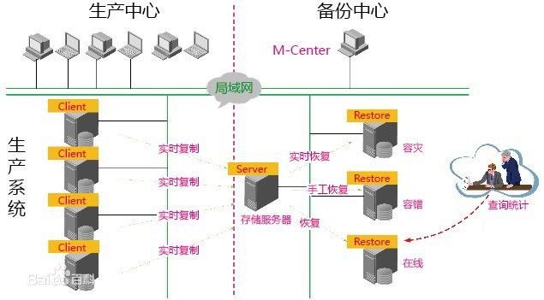
容灾的定义
Notes:
容灾，并不是简单的本机数据备份，因为本地机器出问题后你的备份文件同样受损。
容灾系统是指在相隔较远的异地，建立两套或多套功能相同的信息系统（如果不能异地致少也是两台不同的机器），互相之间可以进行健康状态监视和功能切换，当一处系统因意外停止工作时，如病毒、火灾或地震等，整个应用系统可以切换到另一处，使得该系统功能可以继续正常工作，称之为“容灾”。

Slide 6
容灾种类 Contents
01
GoldenGate
02
Triggers+Dblink
03
04
Rman+NFS
Kettle+exp/dblink+物化视图
Notes:
容灾最主要就是GoldenGate了，也是今天主要讲的内容。第二种是触发器，第三种是Rman，第四是其它的方案。

Slide 7
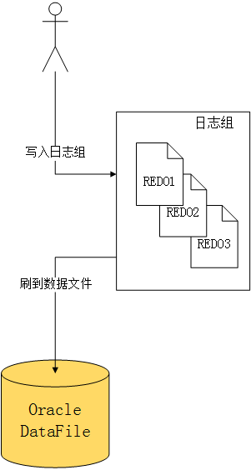
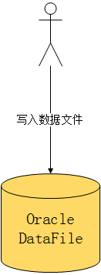
Oracle REDO
Notes:
在讲GoldenGate之前先要理解一下Oracle的数据写入机制。普遍人认为Oracle写入数据是上图所示，人仔代表是客户端，一提交，数据直接就到数据库了。其实它内部并不是那么简单，如果这种直来直往的做法一旦断电就会造成数据丢失。
例如银行存钱，存进去的一瞬间，机房断电了，数据库没有反馈是否成功，那么对应存钱的人来说，究竟是存进去了还是没有存进去，鬼知道。
那么，Oracle是怎样解决的呢，就是利用重做日志（REDO），也叫ang度表空间，右手机这个图。
Oracle通过Redo来保证数据库的事务可以被重演，从而使得在故障之后，数据可以被恢复，Redo对于Oracle数据库来说至关重要。所有数据写入数据之前都先通过ang度表空间来调度，结合高速缓存把记录刷到oracle数据文件中。
既然这样，我们想，是不是可以通过监视ang度表空间的变化，同时把变化的信息提取出来，放到异地数据库进行重演，达到远程备份的目的。

Slide 8
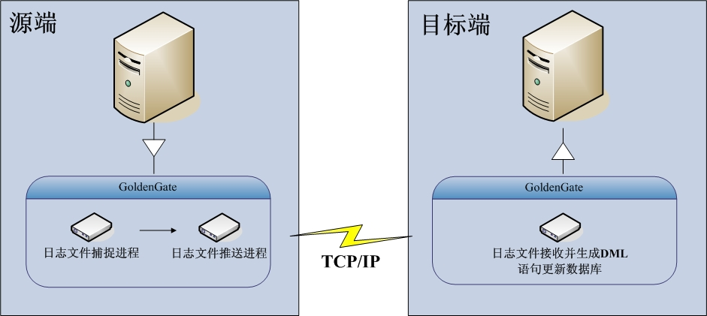
GrodenGate介绍
GoldenGate软件是一种基于日志复制备份软件，它通过解析源数据库在线日志或归档日志（REDO）获得数据的增量变化，再将这些变化应用到目标数据库，从而实现源数据库与目标数据库同步。GoldenGate只提取其中数据的变化如增、删、改操作，并将相关信息存放在源端队列文件中，再利用传送进程将队列文件通过TCP/IP传送到目标系统。
Notes:
下面开始介绍GoldenGate容灾备份软件。GoldenGate软件是一种基于日志复制备份软件，它通过解析源端数据库在线日志或归档日志（也就是ang度表空间）获得数据的增量变化，再将这些变化应用到目标数据库，从而实现源端数据库与目标端数据库同步。GoldenGate只提取其中数据的变化如增、删、改操作，并将相关信息存放在源端队列文件中，再利用传输进程将队列文件通过TCP/IP投递到目标系统。
看图说流程。

Slide 9
GoldenGate的优点
优点
数据一致性
1.
【数据一致性】在灾备数据库应用复制数据库交易的顺序与在生产中心数据库上的顺序相同，并且按照相同的事务环境提交，确保在目标系统上数据的完整性和读一致性，为实时查询和事务处理创造了条件。
2.
【保障数据无丢失】GoldenGate的抽取和复制进程使用检查点机制记录完成复制的位置。对于抽取进程，它记录当前已经抽取日志的位置和写队列文件的位置；对于投递进程，它记录当前读取队列文件的位置。检查点机制可以保证在系统、网络或GoldenGate进程故障重启后数据无丢失。
可靠数据传输
数据无
丢失
3.
【可靠的数据传输】GoldenGate 用应答机制传输交易数据，只有在得到确认消息后才认为数据传输完成，否则将自动重新传输数据，从而保证了抽取出的所有数据都能发送到备份端。数据传输过程中支持128位加密和数据压缩功能。
Notes:
【数据一致性】在灾备数据库应用复制数据库交易的顺序与在生产中心数据库上的顺序相同，并且按照相同的事务环境提交，确保在目标系统上数据的完整性和读一致性，为实时查询和事务处理创造了条件。
【保障数据无丢失】GoldenGate的抽取和复制进程使用检查点机制记录完成复制的位置。对于抽取进程，它记录当前已经抽取日志的位置和写队列文件的位置；对于投递进程，它记录当前读取队列文件的位置。检查点机制可以保证在系统、网络或GoldenGate进程故障重启后数据无丢失。
【可靠的数据传输】GoldenGate 用应答机制传输交易数据，只有在得到确认消息后才认为数据传输完成，否则将自动重新传输数据，从而保证了抽取出的所有数据都能发送到备份端。数据传输过程中支持128位加密和数据压缩功能。
以上三个是他的优点，但它也有缺点。
1、部署难度大。
2、监控进程情况困难。
3、目标端数据库DML语句开销大。
4、目标端的表结构有局限性，必须依照源端表结构建表。
打开操作流程讲解，源端和目标端的配置方法，并讲一下注意事项。

Slide 10
Trigger
触发条件：INSERT, UPDATE, DELETE语句对表或视图执行数据处理操作。
触发时间：在触发事件发生之前（BEFORE）或之后(AFTER)触发。
触发对象：包括表、视图、数据库。只有在这些对象上发生了符合触发条件的触发事件，才会执行触发操作。
Notes:
触发器（trigger）是个特殊的存储过程，它的执行不是由程序调用，也不是手工启动，而是由事件来触发，比如当对一个表进行操作时就会激活它执行，比如 insert，delete， update。触发器常用于加强数据的完整性约束和业务规则等，这些完整性约束常用于本地数据，今天我们利用它完成远端的数据完整性约束。
我们看一下触发事件的发生的前提需要什么来支持。
触发条件：引起触发器被触发的事件。 例如：INSERT, UPDATE, DELETE语句对表或视图执行数据处理操作。
触发时间：在触发事件发生之前（BEFORE）还是之后(AFTER)触发。
触发对象：包括表、视图、数据库。只有在这些对象上发生了符合触发条件的触发事件，才会执行触发操作。

Slide 11

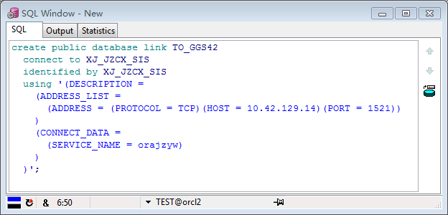
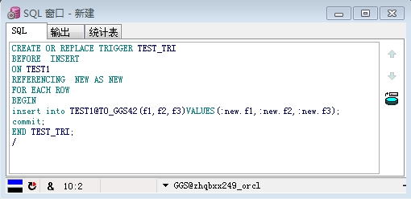
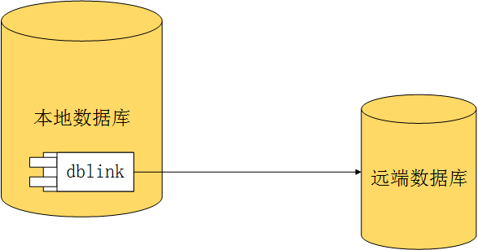
Trigger+dblink
Notes:
我举一个例子，在本地数据库中建立一个目标库的连接，也就是我们熟悉的dblink。在一个表中创建一个触发器，监视插入数据的动作（Insert)，并且是在写入本地之前就要触发。如果触发，利用dblink把记录先投送到远端写入，远端写入成功后才到本地写入。

Slide 12
Trigger+Dblink优缺点
优点
缺点
1、操作简单，易用易维护。
2、实时性高。
3、不用开启日志归档。
1、对目标端强依赖，任一目标端机器故障都会导致业务停止。
2、不能断点续传，高度依赖网络连通性。
Notes:
优点：
1、操作简单，易用易维护。
2、实时性高。
3、不用开启日志归档。
缺点：
1、对目标端强依赖，任一目标端机器故障都会导致业务停止。
2、不能断点续传，高度依赖网络连通性。
数据库触发器在数据库开发上有很广泛的应用，但经验表明，使用过多的触发器将降低整个数据库的性能。如果数据库触发器写得不好，它会很快破坏数据库，因此，在适当的时候使用恰当的触发器显得非常重要。慎用。

Slide 13
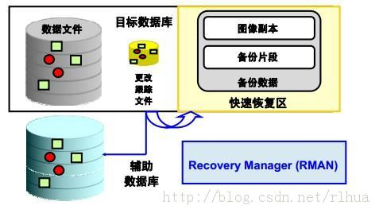
RMAN
RMAN（Recovery Manager）是一种用于备份和恢复数据库的 Oracle 工具。它能够备份整个数据库或数据库部件，如表空间、数据文件、控制文件、归档文件以及Spfile参数文件。RMAN也允许您进行增量数据块级别的备份，因为他们只备份自上次备份以来有变化的那些数据块。
Notes:
下面介绍另一套容灾方案RMAN,RMAN可以在Oracle的官方网站上下面安装，文件就几十兆，不是很大。下面看看RMAN能做什么。
RMAN（Recovery Manager）是一种用于备份和恢复数据库的 Oracle 工具。它能够备份整个数据库或数据库部件，如表空间、数据文件、控制文件、归档文件以及Spfile参数文件。RMAN也允许您进行增量数据块级别的备份,因为他们只备份自上次备份以来有变化的那些数据块。
RMAN只是把归档日志管理起来，日志还是在本地产生的，所以这一步还不算是容灾的方案。

Slide 14
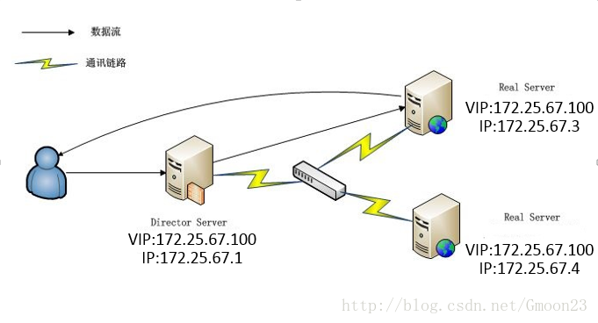
RMAN+NFS
NFS（Network File System）即网络文件系统，它允许网络中的计算机之间通过TCP/IP网络共享资源。在NFS的应用中，本地NFS的客户端应用可以透明地读写位于远端NFS服务器上的文件，就像访问本地文件一样。
Notes:
那么RMAN+NFS就是真正意义上的容灾了，NFS是什么？
NFS（Network File System）即网络文件系统，它允许网络中的计算机之间通过TCP/IP网络共享资源。在NFS的应用中，本地NFS的客户端应用可以透明地读写位于远端NFS服务器上的文件，就像访问本地文件一样。
那么，RMAN负责把增量内容放到NFS目录上，NFS负责远程传输，完美。

Slide 15
其它容灾方式
物化
视图
在目标端创建dblink指向源端，并根据表结构创建查物化视图。在一定的时间内，物化视图会把数据缓存到目标端本地。
在目标端执行exp导出数据的方式进行数据备份，并部署Kettle工具进行调度。这个方案不能实时同步，只能按需调整同步策略，且数据还原复杂。
Kettle+
Exp

Slide 16
02
Oracle故障与恢复
Notes:
下面进入第二小节，故障与恢复。Oracle故障有几百种，不可能每一样都能讲解细节，时间也不够，我下面会通过一个案例，把解决故障的方法告诉大家，大家主要理清楚思路。
而且是找了一个00600内部错误的解决方案。并不是所有00600都解决不了的。

Slide 17

案例分析
数据库服务异常关闭
Notes:
数据库服务异常关闭，相隔几个小时就会出现一次。不要慌，我们先要找到问题切入点。

Slide 18
排查原因的切入点
1、数据库日志
app\Administrator\diag\rdbms\ {sid}\{sid}\ alert\log.xml
2、跟踪文件
app\Administrator\diag\rdbms\{sid}\{sid}\trace\
Notes:
第一步我们要找到问题的切入点在那里，首先，Oracle是一套成体系的信息系统，所有出错的信息都有记录，有跟踪。所以，出了问题我们第一时间应该想到异常日志。
有些初级DBA，一出问题就是重启数据库或重启操作系统，没有经过思考就乱来。那么请大家记录这两个路径，一个是数据库日志文件的路径，另一个是跟踪文件的目录路径，这里有您们想要的套路。

Slide 19
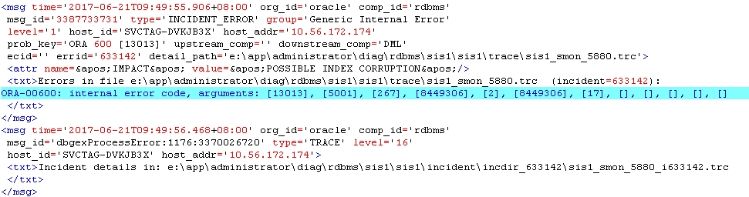
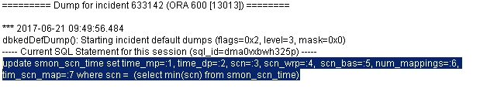
案例分析—数据库服务自动关闭
日志
文件
事件
细节
Notes:
开始分析日志，发现也是几个小时就会出现ORA-00600错误，接下来就是down机了。
仔细看错误信息，这里最关键的东西有三处，1、ORA-00600(明确主因），2、第一位参数13013(救命稻草)，和Incident details（事件细节）的路径。
我们把路径中的文件打开，找到Dump for incident（事件分析），可以找到导致这次出错的SQL语句，元凶找到了，虽然表找到了，但是凶手是怎样杀人的还得往下思考。其实当时我也排查了很久，大概有20分钟吧，这个表怎样查到没问题。
最后用上了救命稻草13013，同时使出了秘密武器--百度。

Slide 20
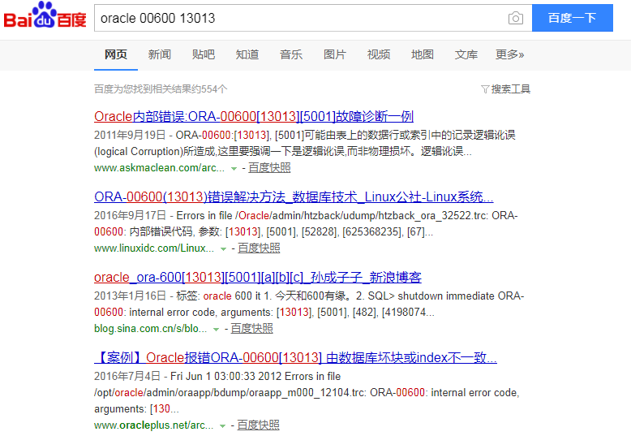
案例分析—数据库服务自动关闭
Notes:
从我第一天接触Oracle，就没有高手指点过，也没有老师给培训，接过的活的时候还是个烂摊子，这么多年，【百度】就是我的老师。
虽然有了老师，但也要学会怎样问问题，如果你问“数据库服务自动关闭了,怎么办”，有一百个答案可以导致服务自动关闭，你无法定位问题所在啊。
我们刚才在日志信息里面已经把关键代码圈子出来了，一个是00600和13013，可以通过这两个代码去问，马上给你定位问题了，是索引有坏块。

Slide 21
案例分析—数据库服务自动关闭
答案
alter index SMON_SCN_TIME_SCN_IDX rebuild;
重建索引
Notes:
其实就一句代码就解决了，就是重建这个表的索引。这个表是在sys用户下的，怎样找到这个表和怎样进入sys用户的，在这里我就不细说了。
学会这三招，以后你们跟我一样厉害了,因为我也是靠它就厉害的。
总结一下以上招数。
第一招：找到切入点：日志文件。
第二招：通过事件细节找到凶手。
第三招：百度。

Slide 22
03
网络安全与防护
Notes:
接下来是第三节，网络安全与防护。我对网络安全其实不太专业，细节说不清，但从面上应该能说出几点来。
讲到这一节，我们都反思一下，上两个月的埃博拉病毒是如何把我们十几台服务器搞没民呢，这一次是一个重大的安全事故，其实我们是要负全责的，并不是病毒太厉害，是我们安全意识不够，贪方便。接下来要说为什么。

Slide 23
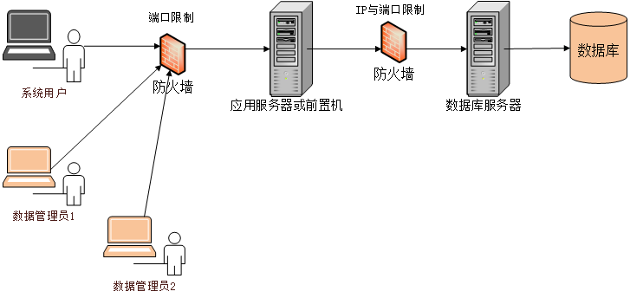
信息系统网络架构图
Notes:
一个信息系统的网络架构图，数据库部分是一个重地。应该想尽办法设防，上图可见，无论是应用系统的用户或是数据管理员，都要通过应用服务器或前置机来做中转，才能到达数据库服务器。其中，应用服务器的防火墙限制了端口访问。例如我们是利用80端口通讯的，就只能开放80端口，最多是再开放一个3389远程桌面。
其中，数据库服务器访问也要通过一个防火墙，这个关口比较严格，IP和端口都要限制，只能是应用服务器IP访问，而且只能是1521端口。
如果我们能做到了，挨博拉病毒是没法搞进来的。从挨博拉病毒的特性我们得知，他主要是通过445端口入侵的。我们的防火墙如果不给这个端口进来，它就没有办法搞我们。
但很可惜,大家都贪方便，我们的服务器大部分都是关闭了防火墙，当地的上层网络又不设防，完全是裸奔嘛，所以才被病毒入侵。

Slide 24
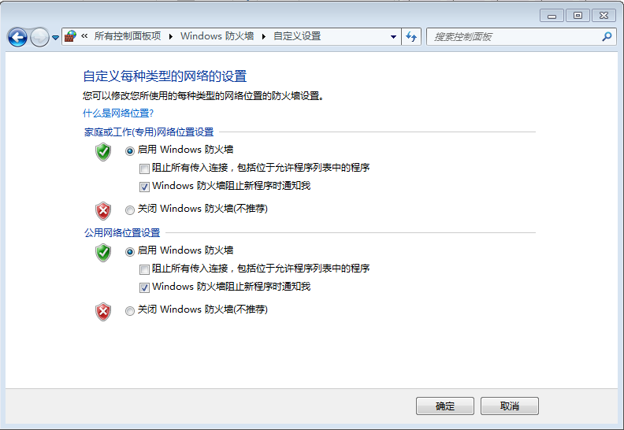
开启防火墙
控制面版→Windows防火墙→打开或关闭windows防火墙→选择启动windows防火墙
Notes:
控制面版→Windows防火墙→打开或关闭windows防火墙→选择启动windows防火墙

Slide 25
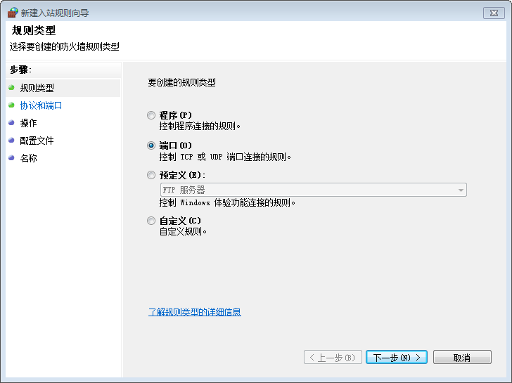
设置可入端口与IP
控制面版→Windows防火墙→高级设置→入站规则
Notes:
控制面版→Windows防火墙→高级设置→入站规则

Slide 26
数据库级别的防护
修改$JAVA_HOME/NETWORK/ADMIN/sqlnet.ora文件
增加以下内容（红色表示注释）：
#开启ip限制功能 tcp.validnode_checking=yes
#允许访问数据库的IP地址列表，多个IP地址使用逗号分开 tcp.invited_nodes=(192.168.1.110)
#禁止访问数据库的IP地址列表，多个IP地址使用逗号分开 tcp.excluded_nodes=(192.168.1.111)
然后重启监听即可。

Slide 27
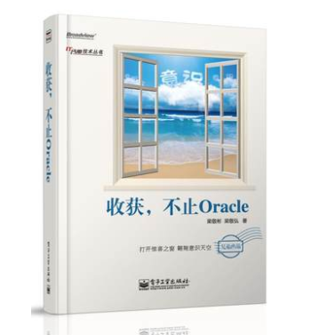
Notes:
推荐两本书给大家，第一本书名叫《收获，不止Oracle》，书中用生活中的一些例子与Oracle结合在一起，通俗易懂，作者还非常幽默，建议大家买来看一下。
学习好Oracle的结构系统才能走得更远。

Slide 28

Notes:
第二本是《Oracle数据库管理与优化宝典》，平时当作字典来用。

Slide 29
感谢您的聆听！
B U S I N E S S P O W E R P O I N T

